Slide 1
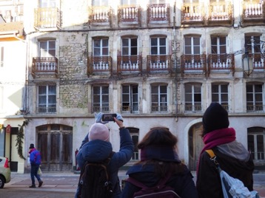
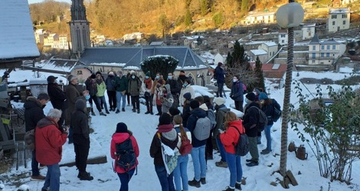
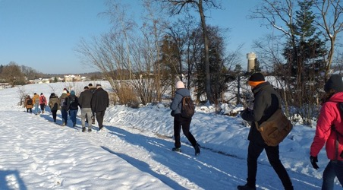
Ateliers Etudiants Hors les Murs
Commune de Plombières les Bains
&
Parc Naturel Régional des Ballons des Vosges

Slide 2
Contexte d’intervention

Slide 3
Les grandes étapes du projet de revitalisation jusqu’à ce jour
2018-2019 Etude du centre bourg (EPFL/CCPVM)
Novembre 2019 Prise de poste Chef de projet
Mars 2020 Elections municipales
Octobre 2020 Lauréat appel à projet Accélérateur de Projet Citoyen
Janv.-fév 2021 Atelier Etudiants – 2 cessions Workshop
Mars-avril 2021 Rédaction et validation de la stratégie de revitalisation
Eté 2020 Travail sur le récit, élément fédérateur du projet de revitalisation
Elaboration du diagnostic
Appropriation de la stratégie
Complément d’étude / apport en ingénierie
Mise en place des premières procédures sur le bâti dégradé
Validation du plan guide

Slide 4
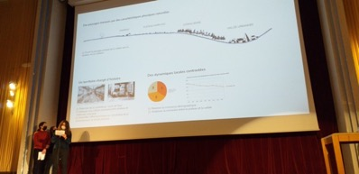
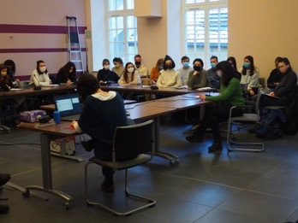
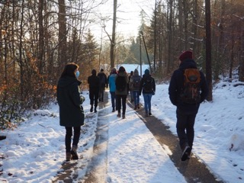
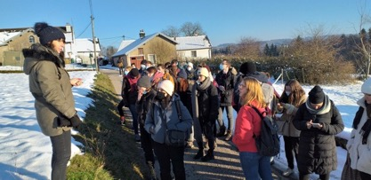
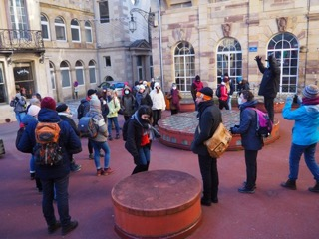
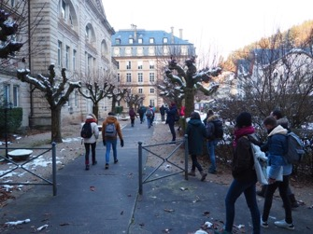
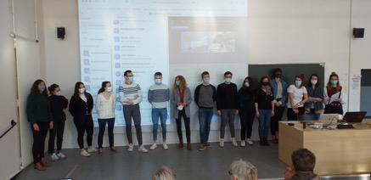
Les ateliers en images

Slide 5
Accompagnement du PNR
Un accompagnement technique & transversal appuyant une démarche
globale de revitalisation :
Patrimoine culturel
Patrimoine paysager
Architecture et rénovation du bâti
Aménagement du territoire et urbanisme
La FNPNR et l’appel à candidature « Atelier Hors les murs » :
Vers le montage d’un atelier étudiant à Plombières-les-bains

Slide 6
Montage du projet
Convention et co-construction
Déroulé & livrables
10 au 16 janvier 1ère période d’atelier
Workshop à Plombières et restitution intermédiaire
Mi-janvier à fin févier 2ème période d’atelier
Travail à l’école et terrain à Plombières du 8 au 10 février
Le 26 février
Restitution finale à Agrocampus Ouest Angers
Livrables Vers un livre blanc des ateliers
urbanistes & paysagistes
paysagistes
Diagnostic et pistes d’intentions programmatiques
Affinage du programme
Plan d’action
Propositions concrètes et esquisses

Slide 7
Budget et soutien des financeurs
Merci aux financeurs !
Un budget maîtrisé au regard des précautions sanitaires liées au Covid, du nombre de personnes mobilisées, et de l’investissement
≈ 20 000 € hors livrables
Dont ≈ 9000 € d’hébergement / ≈ 5000 € de repas / ≈ 6000 € de transports

Slide 8
Attentes de la commune
D’une étude urbanistique axée sur le centre bourg uniquement
Vers un projet global incluant l’ensemble du territoire communal
Accepter d’être surpris, donc :
Commande volontairement large, en lien avec l’équipe du PNR :
« Penser un renouveau, recréer ce lien perdu entre le plateau et la station thermale, entre la population des hameaux et celle de la vallée. »

Slide 9
Réponse à la commande autour de 4 grands axes

Slide 10
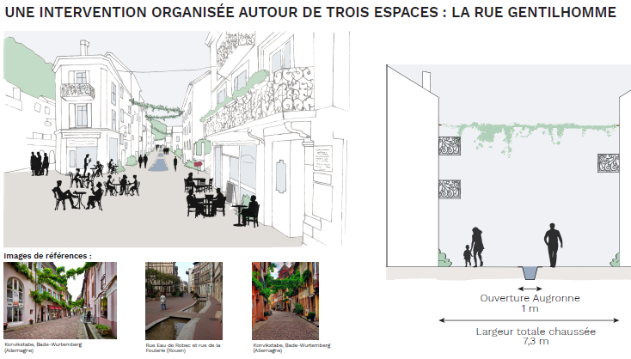
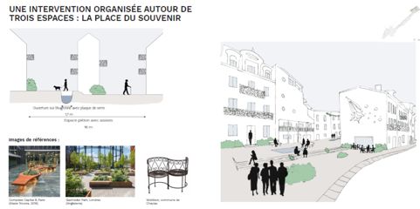
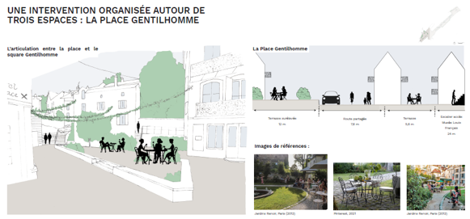
Quelques esquisses & propositions: En cœur de ville

Slide 11
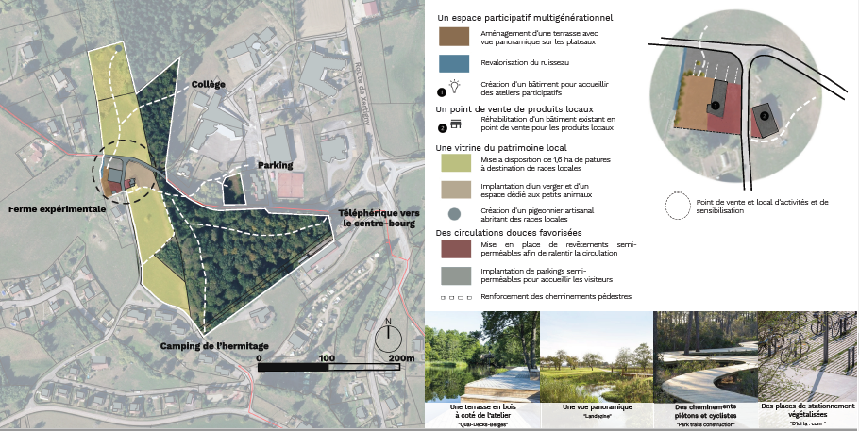
Quelques esquisses & propositions: La ferme expérimentale

Slide 12
Suites données au projet
Présentation de la stratégie en COPIL Revitalisation
Bourg centre et Petite Ville de Demain
Validation du plan guide
Puis:
Passage à l’opérationnel pour certaines actions:
sentier de découverte du patrimoine, carte subjective…
Co construction des fiches actions pour les autres:
ateliers de lecture du paysage,
centre de formation à l’artisanat d’art et au bâtiment…

Slide 13
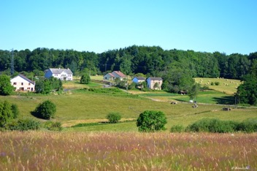
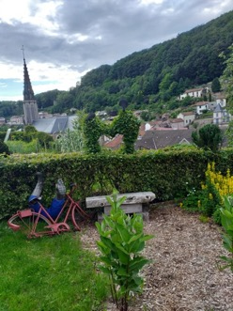
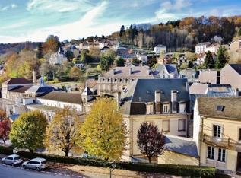
Merci de votre attention

